Slide 1
ИвСИТ
Патерны проектирования
(design pattern)

Slide 2
Паради́гма программи́рования — это совокупность идей и понятий, определяющая стиль написания программ. Парадигма, в первую очередь, определяется базовой программной единицей и самим принципом достижения модульности программы.

Slide 3
Паради́гмы программи́рования
Декларативное
Функциональное
Логическое
Автоматное
Императивное
Структурное
Объектно-ориентированное

Slide 4
Декларативное
Программа «декларативна», если она описывает каково́ нечто, а не как его создать.
Например, веб-страницы на HTML декларативны, так как они описывают что должна содержать страница, а не как отображать страницу на экране.
Этот подход отличается от языков императивного программирования, требующих от программиста указывать алгоритм для исполнения.
В типично декларативном языке программирования XSLT, последовательность исполнения зависит, как правило, от входящего XML (в случае с использованием push-модели — «проталкивание»), в случае использования pull-модели (вытягивания), XSLT вырождается в частный случай функционального программирования и легко может быть заменена на аналогичный код в XQuery.

Slide 5
Функциональное
Функциона́льное программи́рование — разделдискретной математики и парадигма программирования, в которой процесс вычисления трактуется как вычисление значений функций в математическом понимании
fibb (0) = 1
fibb (1) = 1
fibb (N) = fibb (N – 2) + fibb (N – 1)

Slide 6
Логическое
Логи́ческое программи́рование — парадигма программирования, основанная на автоматическом доказательстве теорем, а также разделдискретной математики, изучающий принципы логического вывода информации на основе заданных фактов и правил вывода.

Slide 7
/* является птицей, если теплокровное,
позвоночное, имеет перья */
bird(X) :-warm_blooded(X),vertebrate(X),feather(X).
/* является млекопитающим, если теплокровное, позвоночное, имеет шерсть */
mammal(X) :-warm_blooded(X),vertebrate(X),hair(X). % являются теплокровными
warm_blooded('медведь').
warm_blooded('орел').
warm_blooded('человек').
warm_blooded('воробей'). % имеют шерсть или волосы
hair('человек').
hair('медведь'). % имеют перья
feather('воробей').
feather('орел'). % позвоночные
verterbrate('медведь').
verterbrate('орел').
verterbrate('человек').
verterbrate('воробей').
?-bird('воробей')

Slide 8
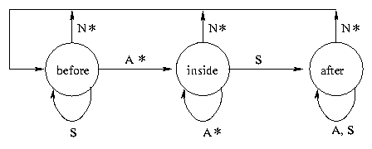
Автоматное
Автома́тное программи́рование — это парадигма программирования, при использовании которой программа или её фрагмент осмысливается как модель какого-либо формального автомата.
Пусть, к примеру, требуется написать на языке Си программу, читающую из потока стандартного ввода текст, состоящий из строк, и для каждой строки печатающую первое слово этой строки.

Slide 9
Объектно-ориентированное
В разработке программного обеспечения, шаблон проектирования или паттерн (англ. design pattern) — повторимая архитектурная конструкция, представляющая собой решение проблемы проектирования в рамках некоторого часто возникающего контекста.
В 1989—1991 годах Эрих Гамма переезжает в США, где в сотрудничестве с Ричардом Хелмом (Richard Helm), Ральфом Джонсоном (Ralph Johnson) и Джоном Влиссидсом (John Vlissides) публикует книгу Design Patterns — Elements of Reusable Object-Oriented Software. В этой книге описаны 23 шаблона проектирования. Также команда авторов этой книги известна общественности под названием Банда четырёх. Именно эта книга стала причиной роста популярности шаблонов проектирования.

Slide 10
Критика
Иногда шаблоны консервируют громоздкую и малоэффективную систему понятий, разработанную узкой группой. Когда количество шаблонов возрастает, превышая критическую сложность, исполнители начинают игнорировать шаблоны и всю систему, с ними связанную.
Нередко шаблонами заменяется отсутствие или недостаточность документации в сложной программной среде.

Slide 11
design patterns
Создания | Структурные | Поведенческие
Factory Method Abstract Factory Builder Prototype Singleton | Adapter Bridge Composite Decorator Facade Proxy | Interpreter Template Method Chain of Responsibility Command Iterator Mediator Memento Flyweight Observer State Strategy Visitor

Slide 12
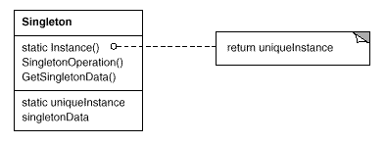
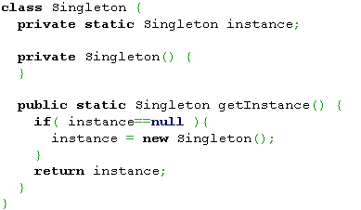
Singleton
‹#›

Slide 13
Singleton
Назначение: Гарантирует, что у класса есть только один экземпляр и предоставляет глобальную точку доступа к нему.
Описание: Шаблон Singleton гарантирует, что у класса есть только один экземпляр и предоставляет глобальную точку доступа к этому классу. В общем случае, это можно реализовать, скрыв конструктор и предоставив метод, который будет гарантировать, что все объекты, которым необходим экземпляр этого класса, будут использовать один и тоже экземпляр.

Slide 14
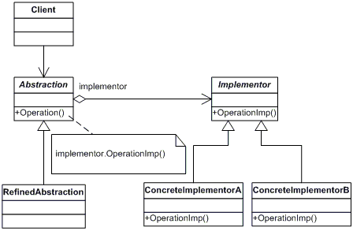
Bridge
‹#›

Slide 15
Bridge
Назначение: Разрывает связь между абстракцией и ее реализацией, и таким образом позволяет им изменяться независимо.
Описание: Когда абстракция может иметь одну из нескольких возможных реализаций, наиболее стандартным способом их аккомодации является использование наследования свойств, которое жестко связывает реализацию и абстракцию, и осложняет независимое видоизменение, расширение и повторное использование абстракций и их реализаций. Вместо того, что объединять абстракции и их реализации в большое число отдельных классов, шаблон Bridge исполняет абстракции и реализации в виде независимых классов, которые можно объединять динамически.

Slide 16
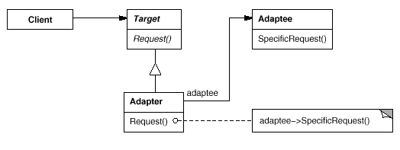
Adapter
‹#›

Slide 17
Adapter
Назначение: Преобразует интерфейс класса в другой интерфейс, ожидаемый клиентом. Adapter позволяет классам с несовместимыми интерфейсами работать друг с другом.
Описание: Шаблон Adapter определяет посредника между двумя классами, преобразуя интерфейс одного класса таким образом, чтобы он мог использоваться совместно с другим классом., что позволяет классам с несовместимыми интерфейсами работать друг с другом. Adapter-класс реализует интерфейс, используемый клиентами и предоставляет доступ к экземплярам класса, неизвестного для клиентов.

Slide 18
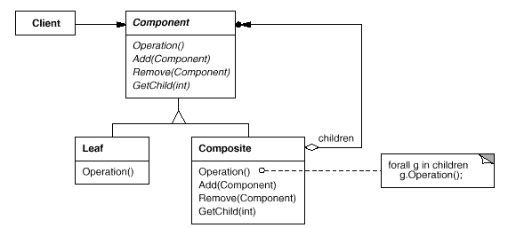
Composite
‹#›

Slide 19
Composite
Назначение: Объединяет объекты в древовидные структуры для отображения либо целой иерархии, либо ее части. Шаблон Composite позволяет клиентам одинаково обрабатывать как отдельные объекты, так и их наборы.
Описание: Шаблон Composite объединяет объекты в древовидные структуры для отображения либо целой иерархии, либо ее части. Такая рекурсивная композиция позволяет клиентам одинаково обрабатывать как отдельные объекты, так и их наборы.

Slide 20
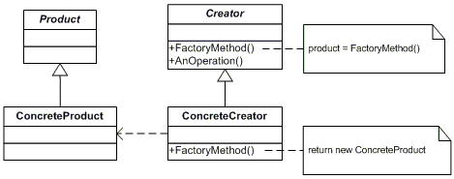
Factory Method
‹#›

Slide 21
Factory Method
Назначение: Определяет интерфейс для создания объекта, но позволяет подклассам принимать решения относительно того, экземпляр какого класса реализовывать. Factory Method позволяет классу откладывать реализацию подклассов.
Описание: Factory method позволяет классу откладывать реализацию подклассов, что может пригодиться при построении отдельных объектов для конкретной цели без предоставления запросчику информации о том, что конкретный класс подлежит конкретизации. Данная особенность позволяет внедрять новые классы, не внося изменений в уже существующий код, а так как новый класс реализует только интерфейс, то значит клиент может его использовать. Вы создаете новый производственный класс для создания нового класса, а производственный класс реализует производственный интерфейс.

Slide 22
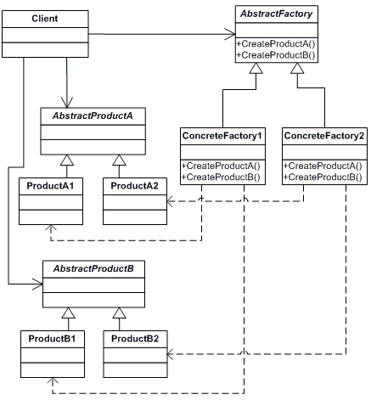
Abstract Factory
‹#›

Slide 23
Abstract Factory
Назначение: Предоставляет интерфейс для создания семейства родственных или зависимых объектов, не определяя их конкретных классов.
Описание: Шаблон Abstract Factory описывает абстрактный класс, определяющий соответствующий конкретный класс для создания совокупности конкретных классов, реализующих стандартный интерфейс. Клиент взаимодействует только с интерфейсами и классом Abstract Factory. Клиент защищен от конкретных классов. Шаблон Abstract Factory подобен шаблону Factory Method, за исключением того, что он создает семейства связанных объектов и может рассматриваться как производство производств.

Slide 24
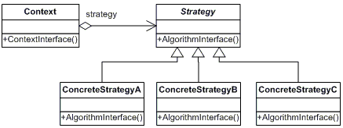
Strategy
‹#›

Slide 25
Strategy
Назначение: Определяет семейство алгоритмов, инкапсулирует каждый из них и делает их взаимозаменяемыми. Strategy позволяет алгоритму изменяться независимо от использующих его клиентов.
Описание: Шаблон Strategy определяет набор классов, отражающих совокупность возможных линий поведения. Набор функциональных возможностей может отличаться в зависимости от выбранной стратегии (алгоритма).

Slide 26
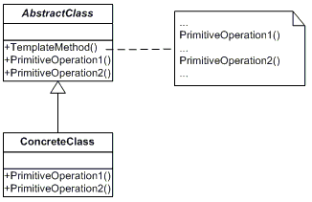
Template method
‹#›

Slide 27
Template method
Назначение: Определяет скелет алгоритма в действии, подчиняя некоторые шаги подклассам. Шаблон Template Method позволяет подклассам переопределять конкретные шаги алгоритма, не изменяя структуры самого алгоритма.
Описание: Template Method описывает алгоритм в терминах абстрактных операций, которые, для обеспечения определенного поведения, подменяются подклассами.

